Slide 1
Huid en handschoenen
Notes:
Deze presentatie gaat over de risico’s van het werken op hoogte en de manieren om deze risico’s te verkleinen. De presentatie is algemeen. Gebruik waar mogelijk in de presentatie foto’s en voorbeelden uit de eigen praktijk, om de presentatie herkenbaarder te maken voor je werknemers.

Slide 2
Inhoud toolbox
Huid
Waarom moet je zuinig zijn op je huid?
Handschoenen
Wat is belangrijk bij het kiezen en gebruiken van handschoenen?
Notes:
Deze toolbox kan opgedeeld worden in twee delen.
Eerst wordt kort iets verteld over de huid. Daarna wordt ingegaan op handschoenen.

Slide 3
De huid
Functie van de huid
Verpakking
Buitenhouden bacteriën, virussen, chemische producten, enz.
Binnenhouden vocht, bloed, enz.
Gevoel
Tast
Warm/koud
Temperatuur constant houden
Zweet
Kippenvel
Notes:
De huid is een belangrijk orgaan met meerdere functies.
Het vormt de verpakking van het lichaam. Net als met andere verpakkingen zorgt dit ervoor dat er niets in kan en niets uit kan.
Vocht, bloed enz worden binnengehouden.
Bacteriën, virussen, maar ook schadelijke stoffen, zoals chemische producten worden buiten gehouden.
Met de huid voel je. Je kunt er mee voelen (tast) en vaststellen of iets warm of koud is.
Daarnaast heeft de huid ook een rol bij het op temperatuur houden van het lichaam.
Door zweten koelt het lichaam af. Door kippenvel wordt het lichaam een heel klein beetje warmer.

Slide 4
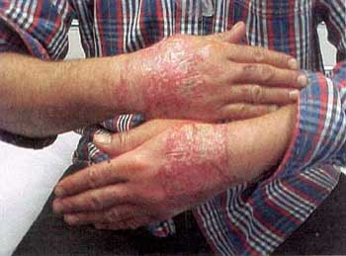
Beschadiging van de huid (1)
Letsel of beschadigingen
Snijden, kapot stoten, schaven, irritatie, verbranden, enz.
Machines en gereedschap
Ruwe materialen
Irriterende materialen, bv glas- en steenwol
Chemische producten, bv zuren, logen, cement
Hete of koude voorwerpen
Cijfers
Bij 1:3 bouwongevallen is er letsel aan handen en/of pols.
Notes:
Als er iets met de huid aan de hand is, kan dit erg pijnlijk zijn.
De beschadigingen aan de huid kun je opdelen in twee soorten.
Allereerst kan de huid direct beschadigen (acuut).
Daarnaast kunnen huidbeschadigingen na langere blootstelling ontstaan.
Deze sheet gaat over directe beschadigingen.
Voorbeelden zijn snijden, schaven, maar ook verbranden.
In de bouw zijn verschillende factoren die kunnen zorgen voor directe huidbeschadiging.
Bij het werken met machines en gereedschappen kan iemand zich snijden, schaven, prikken.
Bij het hanteren van ruwe materialen, zoals stenen, hout, beton, kan de huid beschadigd raken.
Dat geldt ook voor materialen als glas- en steenwol. Die kunnen de huid irriteren.
Chemische producten kunnen een direct schadelijk effect hebben, zoals bijvoorbeeld zuren en logen, maar ook cement.
Op de foto is een chemische verbranding door direct contact met natte specie te zien.
Verbranding of bevriezing kan ten slotte optreden als er hete of koude onderdelen worden opgepakt.
Uit de cijfers van Arbouw blijkt dat 1 op de drie bouwongevallen hand/pols letsel tot gevolg heeft.
Dit is niet vreemd. Voor bijna alles wat je doet gebruik je je handen. Die zijn daardoor heel kwetsbaar.
Aan de andere kant is het ook zo dat als jij inderdaad letsel aan je handen hebt, je daar ook veel hinder van kunt ondervinden (want je doet alles met je handen).
Overigens zitten hier ook botbreuken ed tussen.

Slide 5
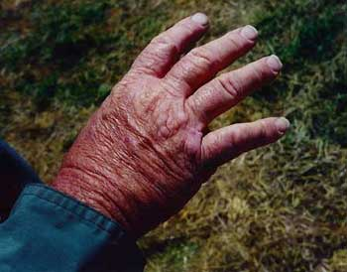
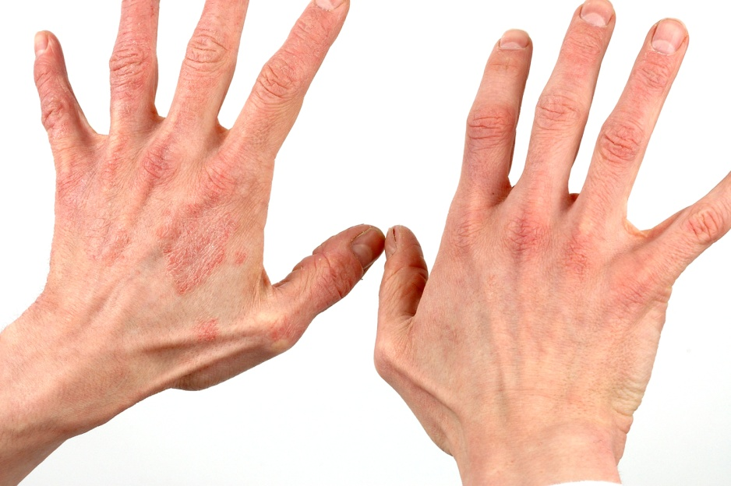
Beschadiging van de huid (2)
Huidaandoeningen
Roodheid, jeuk, uitslag, eczeem, allergie, enz.
Persoonlijke aanleg
Chemische producten (kitten, lijmen, verven, cement, bitumen)
Werken met water
Klimaat (zon, kou, droge lucht, vochtigheid, warmte)
NB: huidaandoeningen ontstaan makkelijker bij een beschadigde huid
Cijfers
1:10 bouwvakkers heeft een (allergische) huidaandoening.
1:4 heeft last van kloofjes
1:2 heeft (beginnend) eczeem
Roodheid van de huid
Uitdroging van de huid
Notes:
Er zijn ook huidaandoeningen die pas na langere tijd ontstaan.
Bijvoorbeeld droge huid, roodheid, jeuk, uitslag, eczeem en allergieën.
Of en in welke mate je die huidaandoeningen krijgt, is afhankelijk van je persoonlijke aanleg.
Sommige mensen zijn gevoeliger voor allergieën en/of eczeem dan anderen.
Er zijn chemische producten die allergieën of eczeem kunnen veroorzaken.
Dit kan na het eerste contact optreden, maar ook pas na jaren werken.
Beruchte producten zijn bijvoorbeeld epoxys, maar ook cement.
Veel met natte handen werken, kan ook huidklachten geven.
Het klimaat kan ook effect hebben op de huid.
Zon kan huidkanker veroorzaken.
Droge lucht, kou kunnen tot een droge huid leiden. En een droge huid beschadigd eerder.
Overigens zijn er ook bouwmaterialen die vocht uit de huid trekken, zoals gips. Als je daarmee werkt, droogt de huid extra uit.
Let op: als de huid stuk is, is deze beter toegankelijk voor bacteriën, virussen en chemische producten.
Huidaandoeningen kunnen dan makkelijker ontstaan.
Overigens blijkt uit onderzoek dat één op de tien bouwvakkers huidaandoeningen hebben.
Eén op de vier bouwvakkers heeft last van kloofjes, meer dan de helft van bouwplaatspersoneel heeft (mild) eczeem

Slide 6
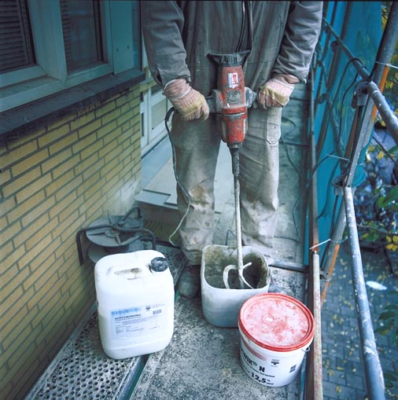
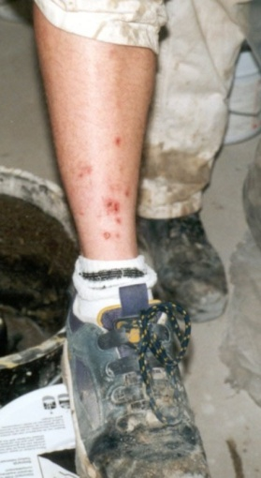
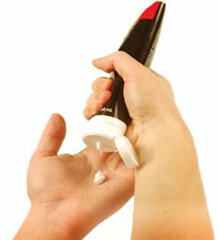
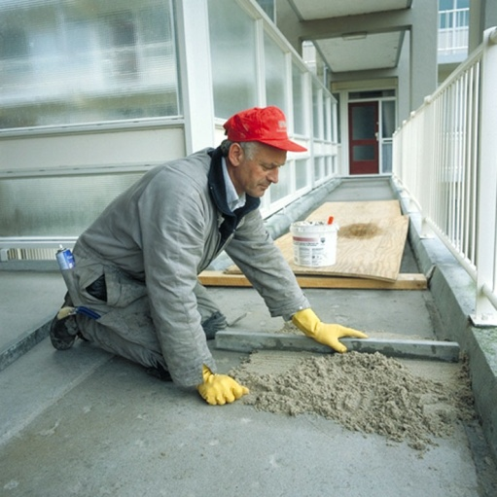
Hoe bescherm je je huid?
Maatregelen
Gebruik minder schadelijke stoffen (werkgever)
Voorkom huidcontact
Hou afstand (gebruik gereedschap met lange stelen)
Draag beschermende kleding (lange broek, lange mouwen)
Gebruik geschikte handschoenen
Gebruik verzorgende handcrème
Notes:
De huid is dus kwetsbaar. Hoe kun je die beschermen.
Als het gaat om chemische producten, dan is de beste oplossing: minder schadelijke producten gebruiken (bronaanpak).
Dit is vooral een maatregel die de werkgever kan nemen.
Daarnaast huidcontact voorkomen. Bijvoorbeeld door gesloten mengsystemen te gebruiken (2 componentenkitten), maar ook door niet met je handen in producten te zitten.
Niet spoelen met thinner, zoveel mogelijk aan de buitenkant van verpakkingen vasthouden.
Afstand houden, zodat spetters niet op de huid komen (lange stelen bij rollers, gereedschap gebruiken om dingen vast te pakken).
Draag beschermende kleding: niet alleen de handen, maar zeker ook de armen, benen en andere delen van het lichaam beschermen tegen spetters.
Gebruik geschikte handschoenen: hierover later meer.
Gebruik handcrème. Een droge huid beschadigt makkelijker en is ook toegankelijker voor bacteriën, virussen en chemische producten.
Foto’s:
Bij het maken van de vloer gebruikt de man met de rode pet handschoenen. Waar mogelijk wel blootstelling is, is bij de knieën. Als de knieën ook in contact komen met het product is het mogelijk nodig om die ook te beschermen.
De man met de mixer mengt twee componenten van een epoxy. De bak is vrij klein, waardoor er veel spetters kunnen ontstaan. Aan zijn broek is te zien dat daar veel product op terecht komt. Dit kan chemische verbranding of allergische reacties op de benen veroorzaken. Een soortgelijke reactie is te zien op de foto van het blote been.

Slide 7
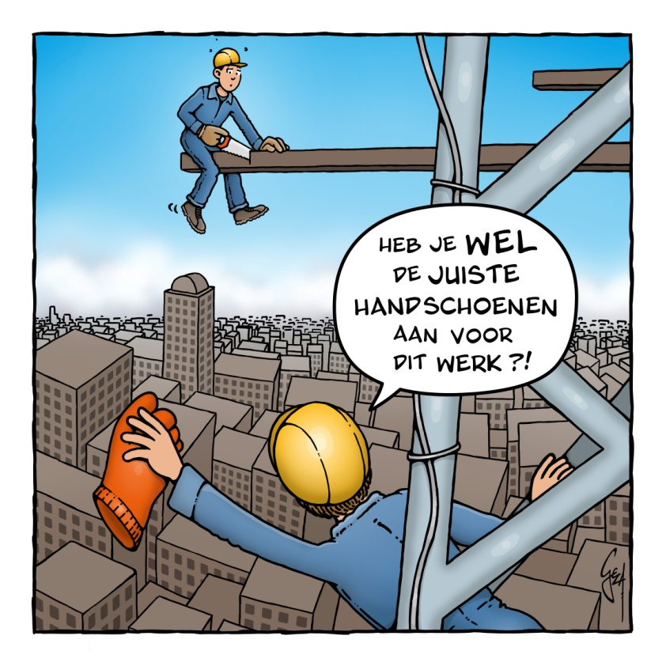
Handschoenen soorten
Risico’s
Mechanische risico’s
Chemische risico’s
Hitte
Straling
Biologische risico’s
Koud
Handschoenen die beschermen tegen het ene risico zijn niet altijd geschikt voor een ander risico
Notes:
Er zijn heel veel verschillende soorten handschoenen.
Elk type handschoen is geschikt voor een bepaald risico.
Zo zijn er handschoenen die beschermen tegen mechanische risico’s (schaven, schuren, snijden, prikken) en handschoenen die beschermen tegen contact met chemische middelen. Deze twee typen worden verder behandeld.
Er zijn ook handschoenen tegen straling, koude, hitte en biologische risico’s, maar die worden hier niet behandeld.
Het is belangrijk om te realiseren dat een handschoen vaak maar tegen 1 type risico beschermt.

Slide 8

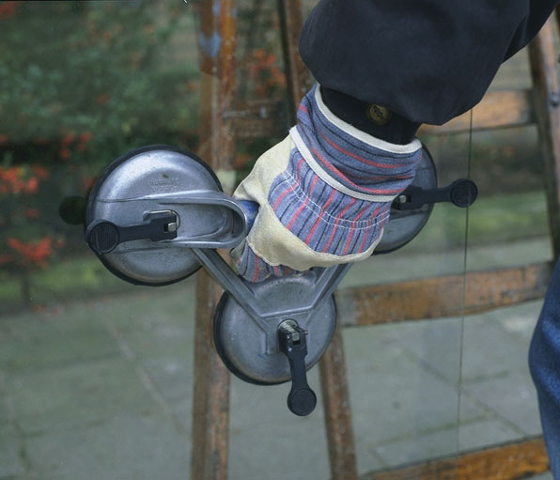
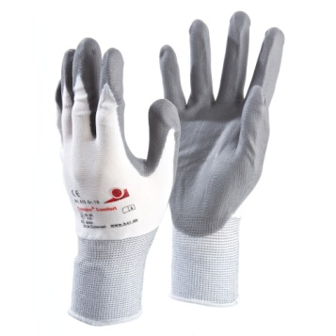
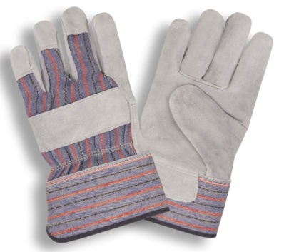
Mechanische risico’s
Werkhandschoenen
Bv gedipte handschoenen, Amerikaantjes, leren handschoenen
Voorzien van het hamer symbool
Beschermen tegen schaven, stoten, snijden, schuren
Beschermen niet tegen chemische producten
(ook gedipte handschoenen niet)
Notes:
Goede werkhandschoenen beschermen tegen mechanische risico’s. Dus tegen schaven, schuren, snijden.
De werkhandschoenen bestaan in allerlei vormen. Van oudsher zijn dit de leren handschoenen en de Amerikaantjes, maar tegenwoordig zie je heel veel de gedipte handschoenen (HiFlex).
Als werkhandschoenen beschermen tegen mechanische risico’s, zijn ze voorzien van het symbool met de hamer.
Let op, dit soort handschoenen beschermt NIET tegen chemische risico’s.
Gedipte handschoenen ook niet. Alleen als ze voorzien zijn van het symbool ‘maatkolf’ zijn ze geschikt (zie volgende sheet).
N.B. Voor veel of bijzonder snijwerk zijn aparte handschoenen beschikbaar (bijvoorbeeld de maliënkolder-handschoenen).

Slide 9

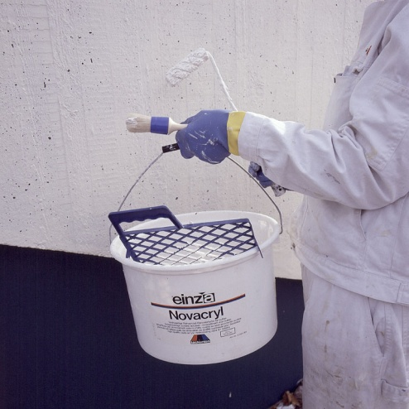
Chemische risico’s (1)
Kenmerken
Bv neopreen, butylrubber, nitril, latex (liever niet i.v.m.
allergieën)
Voorzien van het maatkolf symbool
Dikte en materiaal bepalen of en hoe lang een
handschoen een bepaalde chemische stof tegenhoudt
Beperkt bruikbaar (aantasting)
Beperkt houdbaar
N.B. Zogenaamde Barrier Creams beschermen
NIET tegen chemicaliën
Notes:
Handschoenen die bestand zijn tegen chemische producten, zijn voorzien van het maatkolf symbool.
Als dit symbool er niet op staat, zijn ze niet geschikt.
Veel gebruikte materialen zijn neopreen, butylrubber, nitril en latex.
Latex kan ook allergieën veroorzaken. Gebruik daarom bij voorkeur geen latex.
De dikte van de handschoen en het type materiaal (butylrubber, neopreen, enz) bepalen of een handschoen bestand is tegen een chemische stof.
Daarnaast bepalen ze ook hoe lang het duurt voor de chemische stof door het materiaal heen sijpelt. Dus hoe lang je er mee kunt werken.
Als een handschoen in aanraking geweest is met een chemische stof, dan werkt die stof in op de handschoen. Ook als je de handschoen allang hebt uitgetrokken. Handschoenen zijn daarom beperkt bruikbaar.
Handschoenen kunnen vergaan in de loop der tijd, poreuzer worden. Daarom zijn ze ook beperkt houdbaar. Zelfs als ze ongebruikt in de kast liggen.
Er worden ook barrier creams verkocht. Deze crèmes beschermen NIET tegen blootstelling aan chemicaliën!!

Slide 10
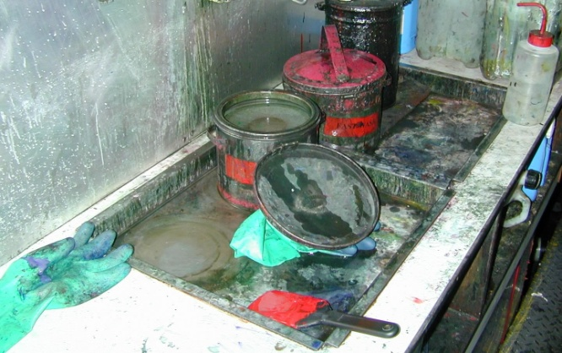
Chemische risico’s (2)
Gebruik
Besmetting van de binnenkant voorkomen
Vol contact met de huid
Huid poriën staan open door warmte
Huidopname makkelijk door zweet en open poriën
Handschoenen met gaatjes: weggooien
Niet aan de buitenkant aanraken tijdens het uittrekken (zie instructie)
Opslag
Niet alle handschoenen zijn geschikt om meer dan één keer te gebruiken
Herbruikbare handschoenen schoon en op schone plek opbergen
Notes:
Als producten aan de binnenkant van de handschoen terecht komen, is dit erger dan geen handschoenen gebruiken.
In de handschoen is het warm en vochtig. Door warmte gaan huidporiën open. Hierdoor is huidopname makkelijker.
Zweet (vocht) maakt huidopname ook makkelijker.
Bovendien is er vol contact met het product, dus huidopname wordt erg bevorderd.
Om deze reden moeten handschoenen met gaatjes weggegooid worden.
Handschoenen kunnen getest worden door ze even op te blazen.
Het uittrekken van de handschoen moet netjes gebeuren (zie uitleg op werknemersblad). Anders komt de huid alsnog in aanraking met het product.
Zoals gezegd zijn handschoenen beperkt houdbaar. Niet alle handschoenen kun je daarom meer dan één keer gebruiken. Ga dit na, bijvoorbeeld bij de KAM coördinator.
Als handschoenen meerdere keren te gebruiken zijn, berg ze dan schoon op (wassen) en leg ze ook op een nette plek.
Foto: Verkeerde opslag (weliswaar industrie, maar het geeft wel een herkenbaar beeld).

Slide 11
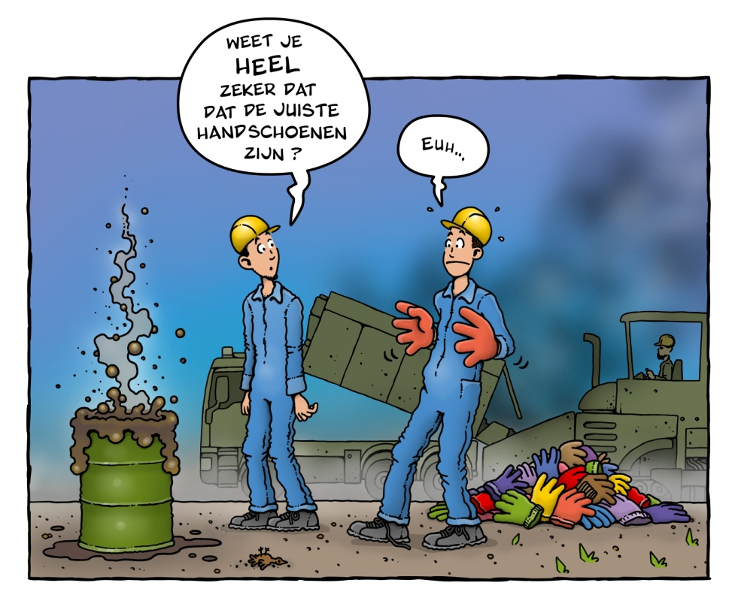
Hoe kies je een goede handschoen?
Bij chemicaliën
Etiket of veiligheidsinformatieblad
PISA (pisa.volandis.nl)
Notes:
Het is dus belangrijk om de juiste handschoen te kiezen voor een klus.
Hoe kom je daarachter?
Voor chemicaliën kun je kijken op het etiket of in het veiligheidsinformatieblad van de stof.
PISA (pisa.volandis.nl) geeft ook informatie.

Slide 12
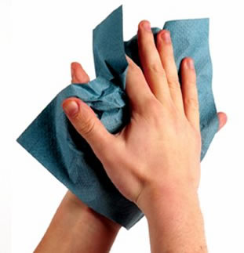
Algemene info over handschoenen
Keuze
Kies de juiste handschoen
Kies de juiste maat
Gebruik
Handen wassen en goed afdrogen voor het aantrekken van de handschoenen
Gebruik zo nodig katoenen onderhandschoenen
Gebruik geen handschoenen bij draaiende delen
Sla de handschoenen netjes op
Foto: HSE
Notes:
Nog wat algemene punten over handschoenen.
Zoals al gezegd: het is heel belangrijk dat de handschoen beschermt tegen het risico. Kies dus de juiste handschoenen.
Zorg dat je de juiste maat draagt. Niet te groot en niet te klein. Hiervoor zijn maattabellen beschikbaar (leverancier).
Zorg dat je schone droge handen hebt, voor je de handschoenen aan doet.
Eerst handen wassen en goed afdrogen. (ook voor en na pauzes, eten/drinken, toiletbezoek).
Als de handen te zweterig worden, is het verstandig om katoenen onderhandschoenen te dragen.
Gebruik nooit handschoenen bij draaiende delen. Als de handschoen gegrepen wordt door de machine/gereedschap, wordt de hand er ook ingetrokken.
Sla handschoenen netjes op, zodat ze niet vuil worden tijdens het bewaren.

Slide 13
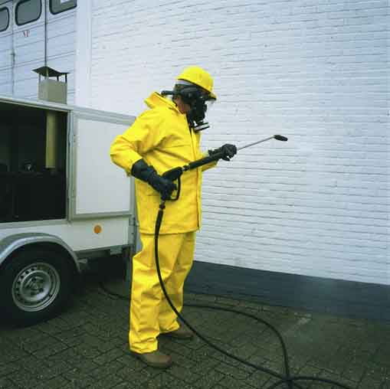
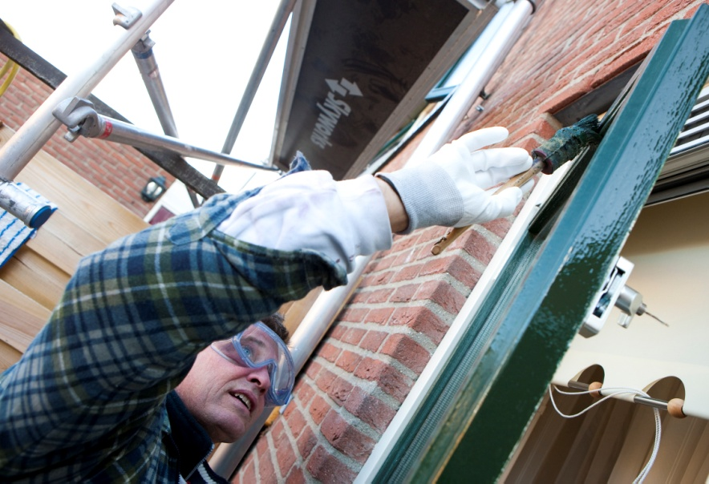
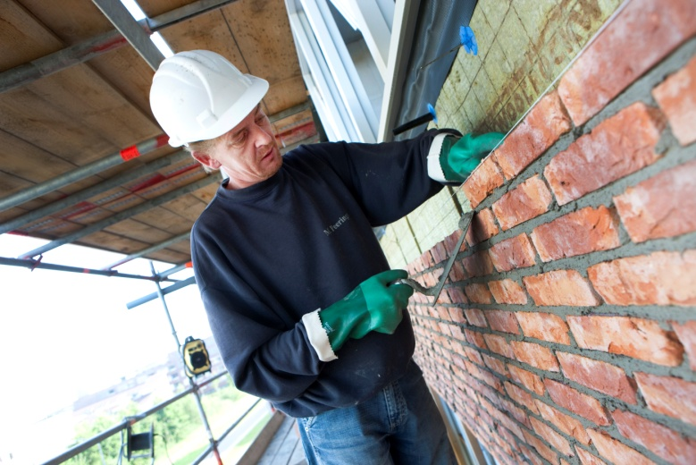
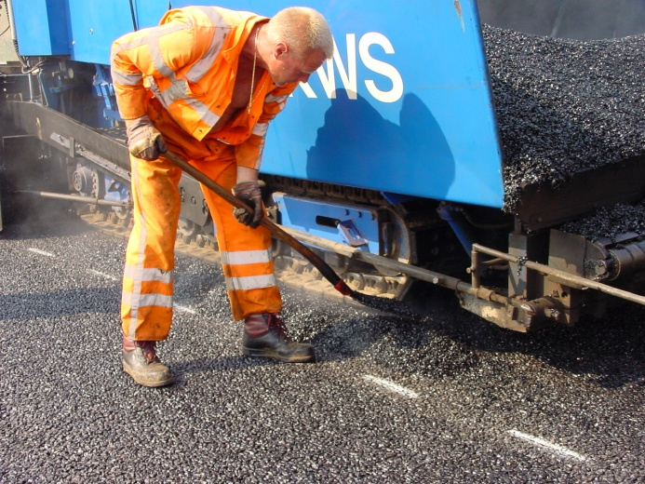
Vragen?
Notes:
Vragen uit de groep?
Eventueel kunnen vragen gesteld worden om de discussie op gang te brengen, zoals bijvoorbeeld:
Gebruiken jullie handschoenen
Welk type en bij wat voor werk
Wat bepaalt of je wel of niet gebruikt

Slide 14

Notes:
Volandis is opgericht door:

